Slide 1


Customer
Personality
Analysis
22-2 SookTat Kaggle Project
Team2
고나경, 임주영, 조민영,
정재원, 최호경

Slide 2


01
주제 및 데이터 설명

Slide 3

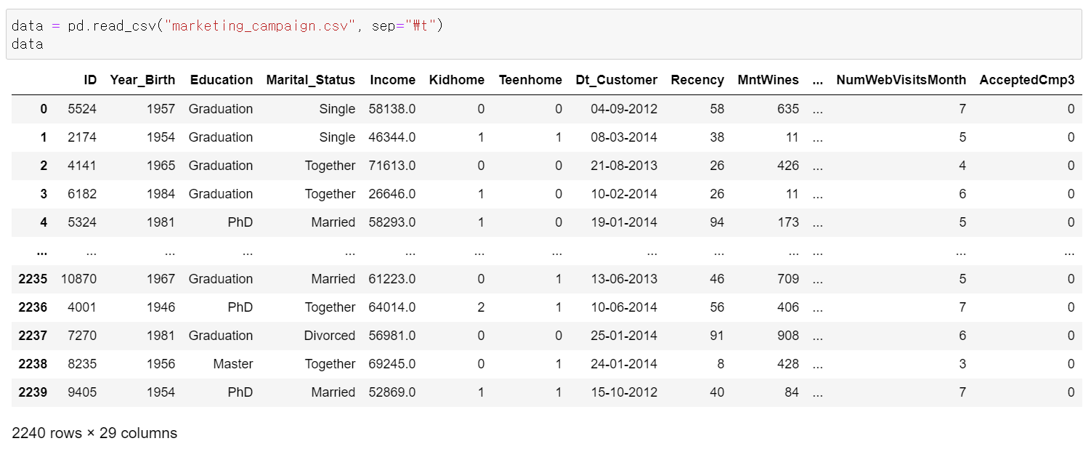
Customer Personality Analysis - Subject
■ ‘marketing_campaign.csv’

Slide 4

Customer Personality Analysis - Data
People
Product
Promotion
Place
ID : Customer's unique identifier
MntWines: Amount spent on wine in last 2 years
NumDealsPurchases: Number of purchases made with a discount
NumWebPurchases: Number of purchases made through the company’s website
Year_Birth : Customer's birth year
MntFruits: Amount spent on fruits in last 2 years
AcceptedCmp1: 1 if customer accepted the offer in the 1st campaign, 0 otherwise
Education : Customer's education level
NumCatalogPurchases: Number of purchases made using a catalogue
MntMeatProducts: Amount spent on meat in last 2 years
Marital_Status : Customer's marital status
AcceptedCmp2: 1 if customer accepted the offer in the 2nd campaign, 0 otherwise
NumStorePurchases: Number of purchases made directly in stores
MntFishProducts: Amount spent on fish in last 2 years
Income: Customer's yearly household income
NumWebVisitsMonth: Number of visits to company’s website in the last month
MntSweetProducts: Amount spent on sweets in last 2 years
AcceptedCmp3: 1 if customer accepted the offer in the 3rd campaign, 0 otherwise
Kidhome : Number of children in customer's household
MntGoldProds: Amount spent on gold in last 2 years
AcceptedCmp4: 1 if customer accepted the offer in the 4th campaign, 0 otherwise
Teenhome : Number of teenagers in customer's household
Dt_Customer : Date of customer's enrollment with the company
AcceptedCmp5: 1 if customer accepted the offer in the 5th campaign, 0 otherwise
Recency : Number of days since customer's last purchase
Response: 1 if customer accepted the offer in the last campaign, 0 otherwise
Complain : 1 if the customer complained in the last 2 years, 0 otherwise

Slide 5

02
데이터 전처리 및
EDA
데이터 확인
이상치, 결측치 처리
추가변수, 파생변수 생성
변수간 상관관계 파악
PCA

Slide 6
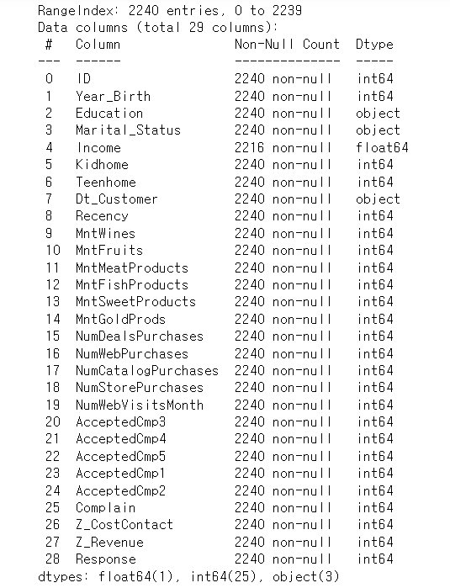
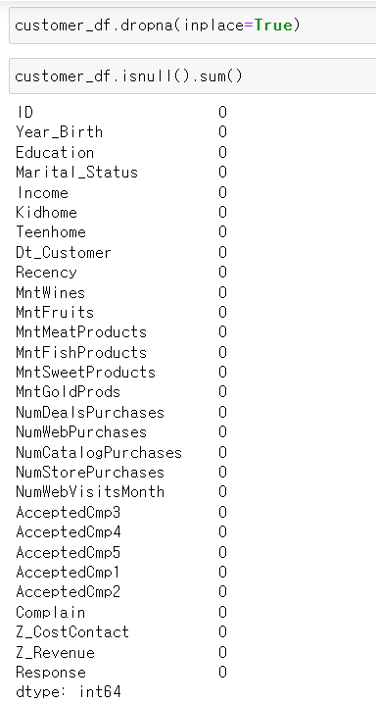
Customer Personality Analysis - 결측치
■ ‘Income’ 변수 결측치
→

Slide 7
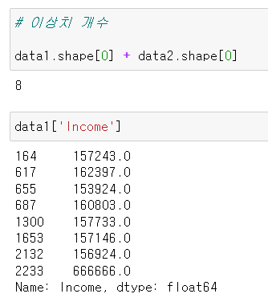
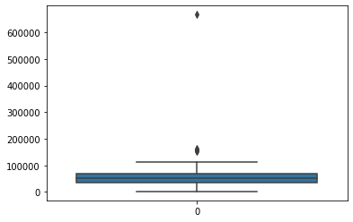
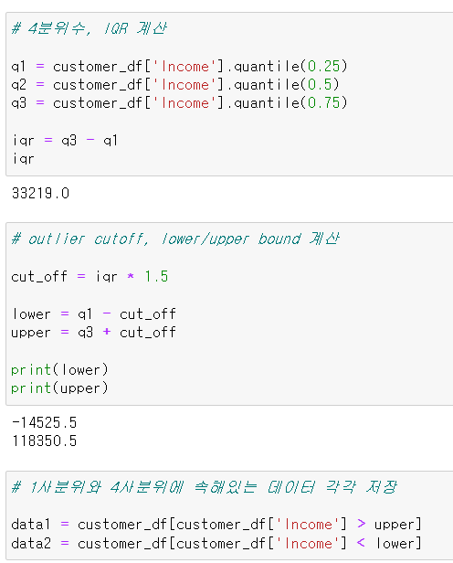
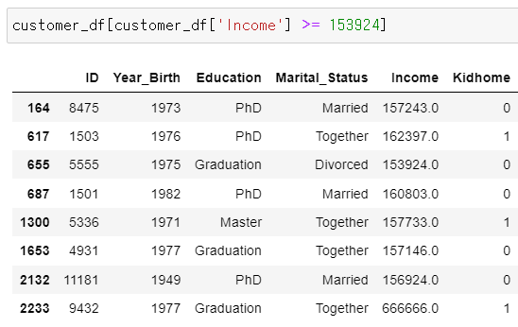
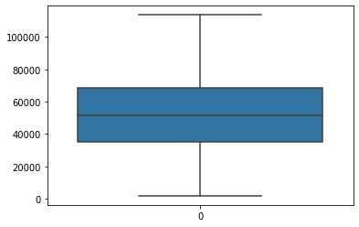
Customer Personality Analysis - 이상치
■ ‘Income’ 변수 이상치

Slide 8
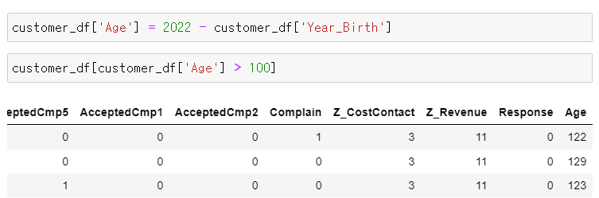
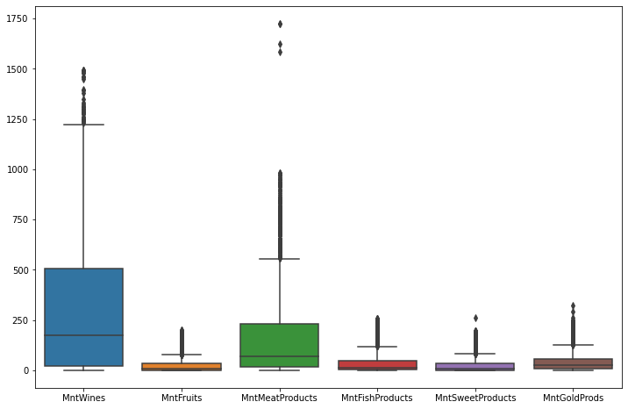
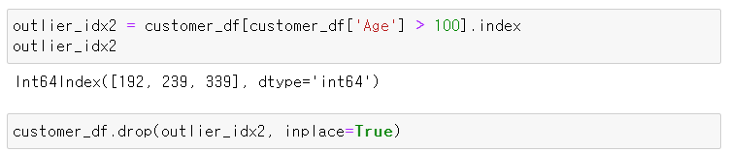
Customer Personality Analysis - 이상치
■ ‘Age’, ‘MntSpent’ 변수 이상치
→ 100 초과인 데이터 제거
→ 지출 금액 관련 변수에 대한 이상치는 제거하거나 따로 처리하지 않고 그대로 사용함

Slide 9
Customer Personality Analysis - 추가변수
■ 추가변수, 파생변수 생성
1
People
가구 내 총 자녀 수
(‘Children’ = ‘Kidhome’ + Teenhome’)
2년간 지출 총액
(‘TotalMntSpent’ = ‘MntWines’ + ‘MntFruits’ + ‘MntFruits’ + ‘MntMeatProducts’
+ ‘MntFishProducts’ + ‘MntSweetProducts’ + ‘MntGoldProds’)
2
Product
3
Promotion
승인된 총 캠페인 수
(‘Total_Acc_Cmp’ = ‘AcceptedCmp1’ + AcceptedCmp2’ + AcceptedCmp3’
+ AcceptedCmp4’ + ‘AcceptedCmp5’ + ‘Response’)
4
Place
총 구매 건수
('TotalNumPurchases’ = 'NumWebPurchases’ + 'NumCatalogPurchases’
+ 'NumStorePurchases’ + 'NumDealsPurchases’)

Slide 10
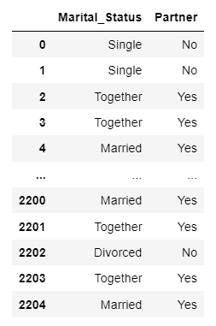
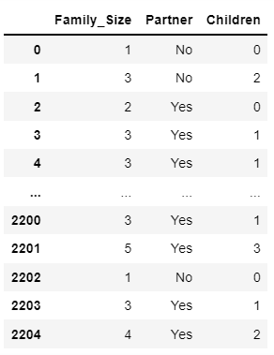
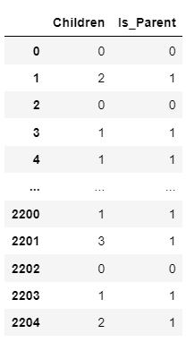
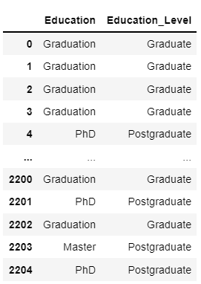
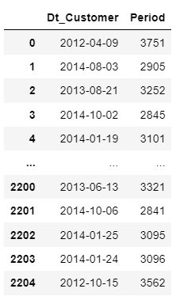
Customer Personality Analysis - 추가변수
■ 추가변수, 파생변수 생성
파트너 유무
총 가족 구성원 수
자녀 여부
교육 수준 그룹화
가입 일 수

Slide 11
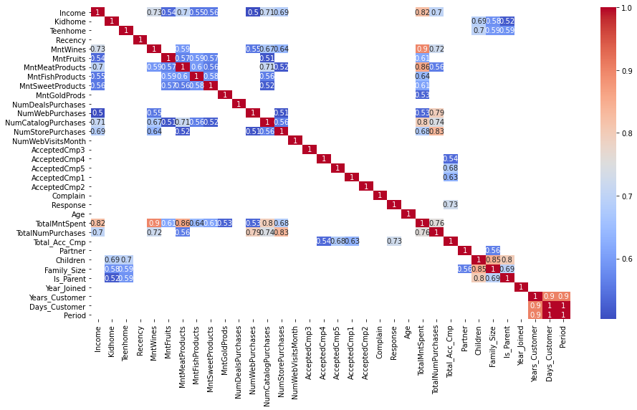
Customer Personality Analysis - 상관분석
■ 상관관계 분석

Slide 12
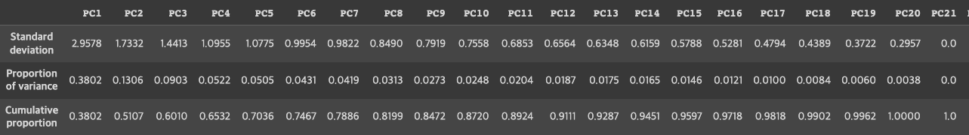
Customer Personality Analysis - PCA
1
PCA 실행
1. 연속형 변수 사용
'AcceptedCmp1','AcceptedCmp2','AcceptedCmp3','AcceptedCmp4','AcceptedCmp5’,
"Complain","Response","Partner","Education_Level”
2. StandardScaler()로 데이터 정규화 (단위 상이)
3. PCA()로 PCA실행
PCA 결과 (각 성분 개수에 따른 표준편차, 분산비율, 누적 분산비율)

Slide 13
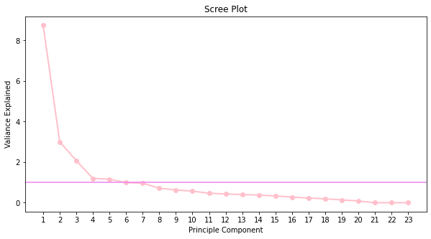
Customer Personality Analysis - PCA
2
성분 개수 결정
Scree Plot
x축을 주성분 개수, y축을 고윳값(설명가능한 분산 값)으로 하는 line graph
Kaiser’s Rule
고유값이 1.0 이상인 주성분들을 선택
성분의 개수 6 or 7개가 적당

Slide 14
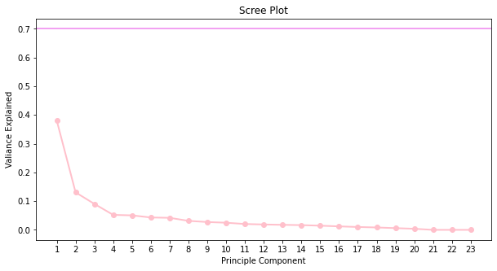
Customer Personality Analysis - PCA
2
성분 개수 결정
분산비율 선택법
전체 데이터에서 최소 70% 이상의 설명력을 가지는 주성분들을 선택
PC1도 0.4 이하인 상태
데이터가 굉장히 각 차원마다 분산되어 있는 형태로 예상
따라서, 되도록 많은 변수를 선택하는 것이 적절하다고 판단
성분의 개수를 7개로 결정

Slide 15
03
Modeling
K-Means Clustering Algorithm
최적의 k값 탐색
k 별 군집 특성 파악

Slide 16
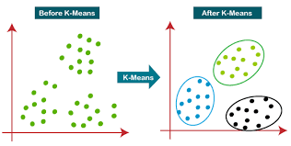
Modeling
K-Means Clustering Algorithm
K – Means Clustering
주어진 데이터를 k개의 클러스터로 묶는 알고리즘
각 클러스터와 거리 차이의 분산을 최소화하는 방식으로 동작

Slide 17
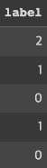
Modeling
K-Means Clustering Algorithm
K – Means Clustering
get_dummies( )를 이용하여 범주형 변수 가변수 생성
StandardScaler( )로 연속형 변수 스케일링
Kmeans( )로 k-means 모델 생성 및 데이터에 fit
K-Means로 Clustering시킨 결과

Slide 18
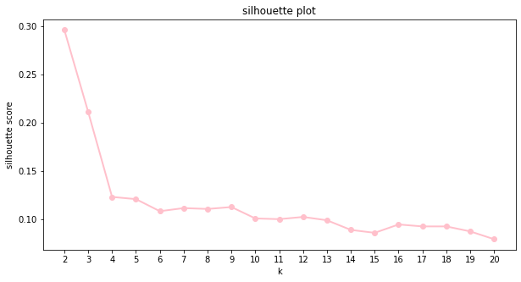
Modeling
최적의 k값 탐색 – 기존 데이터
Silhouette Method
한 점이 다른 군집에 비해 자신의 군집과 얼마나 유사한지를 측정하여 (Silhouettee Score), 그 값이 가장 높은 k를 선택하는 방법
실루엣 스코어가 가장 높았던 k는 2 였으며, k=4를 기점으로 급격한 감소를 보임

Slide 19
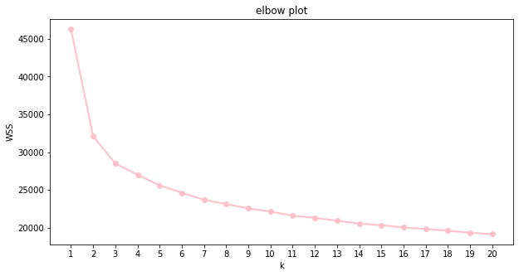
Modeling
최적의 k값 탐색 – 기존 데이터
Elbow Method
각 k개의 군집의 *WSS거리를 구하여, 짧은 WSS 값이 급격히 떨어지는 구간을 k를 선택한다.
* WSS(Within-Cluster-Sum of Squared) : 군집의 중심점에서 각 군집에 속한 데이터들의 거리를 다 합친 것
급격히 떨어지는 구간이 완만하여 (k=2 ~ k=4),
K값을 하나로 결정 짓지 못하였음.
K의 값을 2,3,4로 간주려 분석을 시행

Slide 20
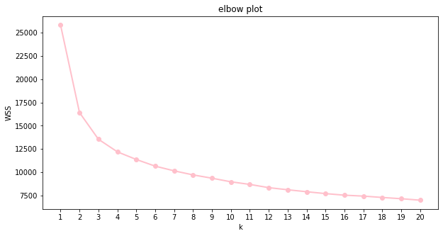
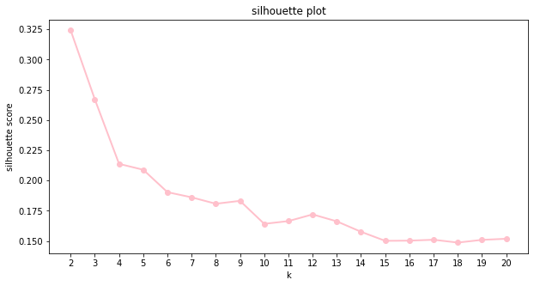
Modeling
최적의 k값 탐색 – PCA 데이터 (참고)
Elbow Method
Silhouette Method
기존 데이터의 결과와 비슷한 모습을 띠었음

Slide 21
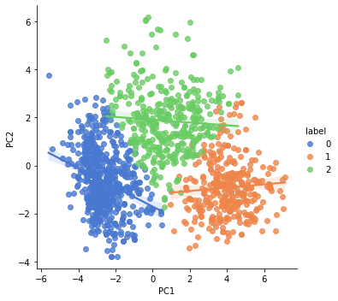
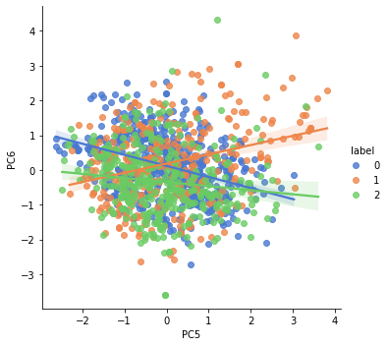
Modeling
PCA 데이터로 k-means 실행 결과 (참고)
또한, PCA를 시킨 변수들로는
군집화 결과의 해석이 어렵다는 한계점이 있었음
저차원 성분 (PC1, PC2)로 분석을 하면
군집이 굉장히 잘 나뉘어진 걸 볼 수 있으나,
고차원 성분 (PC5, PC6) 로 분석을 할수록
군집이 잘 나뉘지 않는 양상을 보임

Slide 22
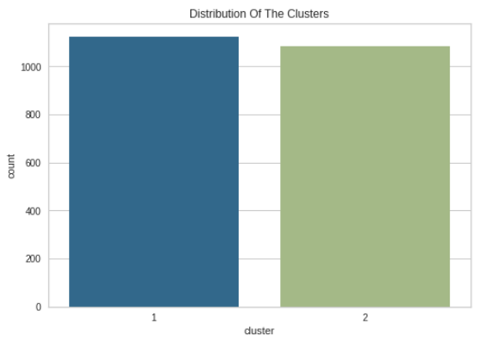
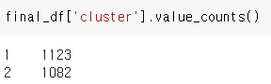
Modeling
k별 군집 특성 ; k=2
1. 그룹별 분포
그룹 1 : 1123명
그룹 2 : 1082명

Slide 23
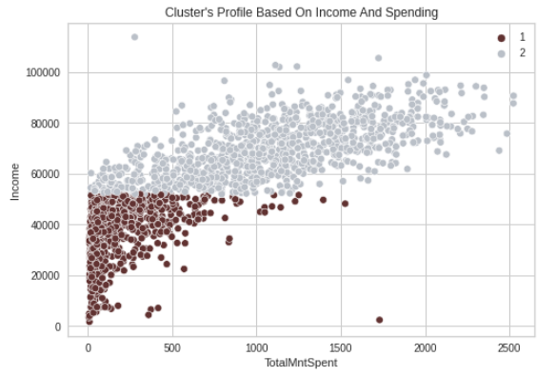
Modeling
k별 군집 특성 ; k=2
2. TotalMntSpent에 따른 Income
Income < 50000 : 그룹 1
Income > 50000 : 그룹 2.
0 < totalmntspent < 800 : 그룹1
0 < totalmntspent < 2500: 그룹2

Slide 24
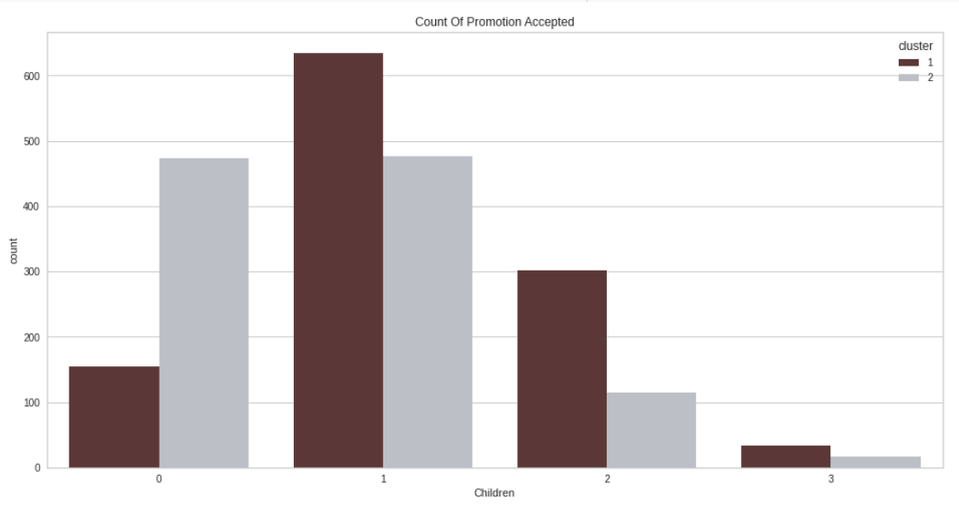
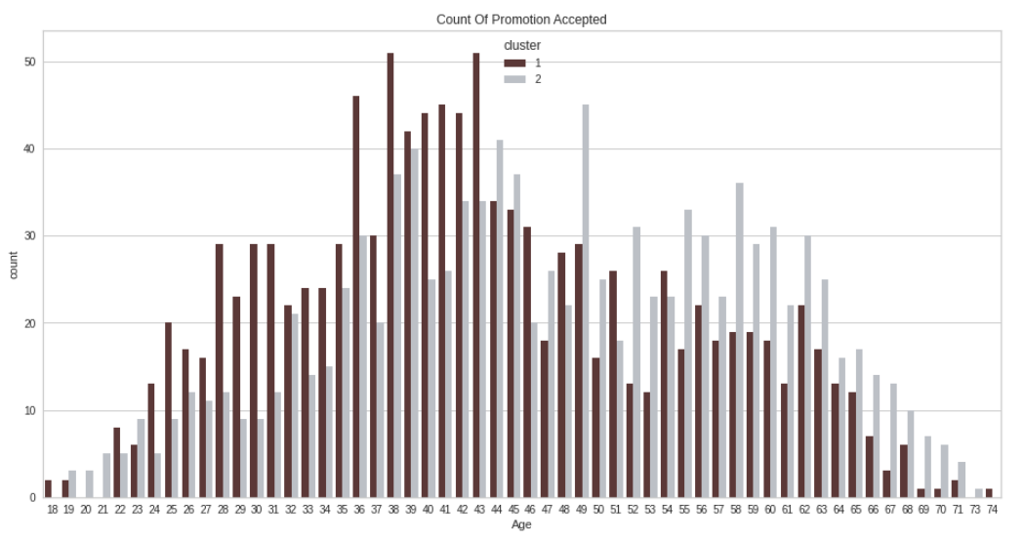
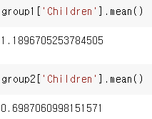
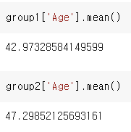
Modeling
k별 군집 특성 ; k=2
3. Children, Age
그룹을 나누는데
Children은 큰 영향을 미치지 않았다.
그룹을 나누는데
Age는 큰 영향을 미치지 않았다.

Slide 25
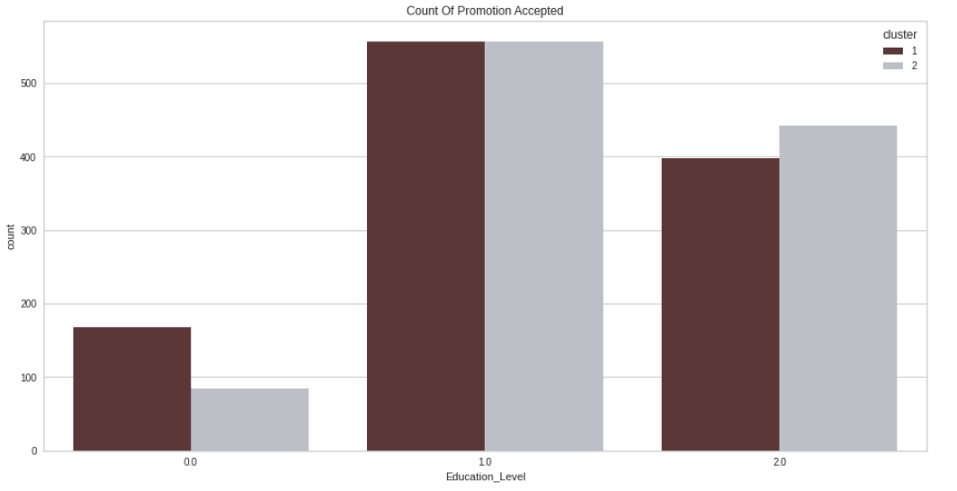
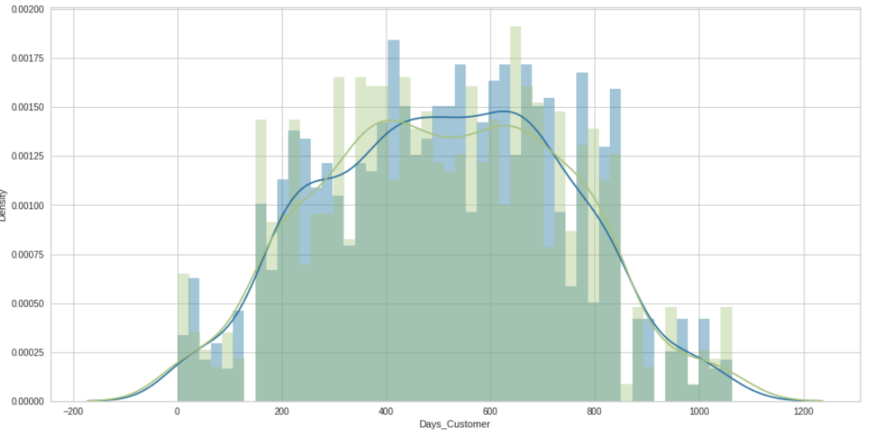
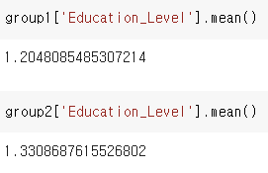
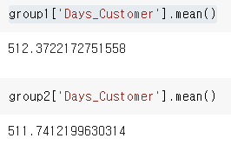
Modeling
k별 군집 특성 ; k=2
4. Education_Level, Days_Customerren
그룹을 나누는데
Education_Level 은 큰 영향을 미치지
않았다.
그룹을 나누는데
Days_Customer 는 큰 영향을 미치지 않았다.

Slide 26
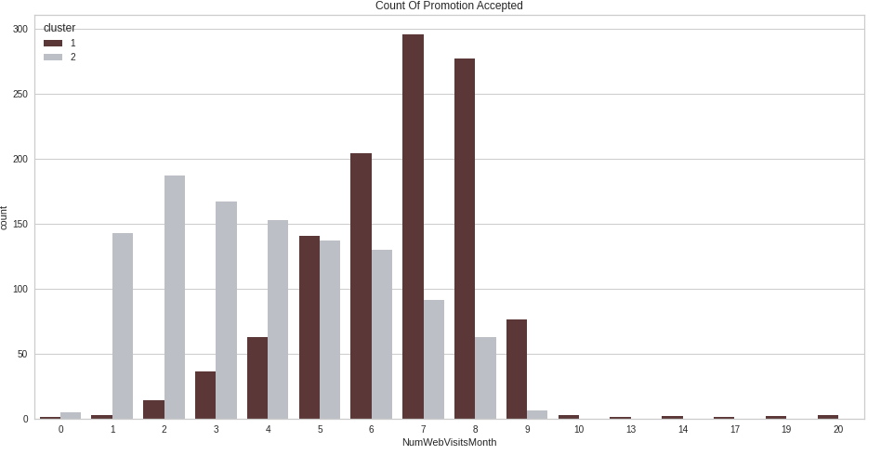
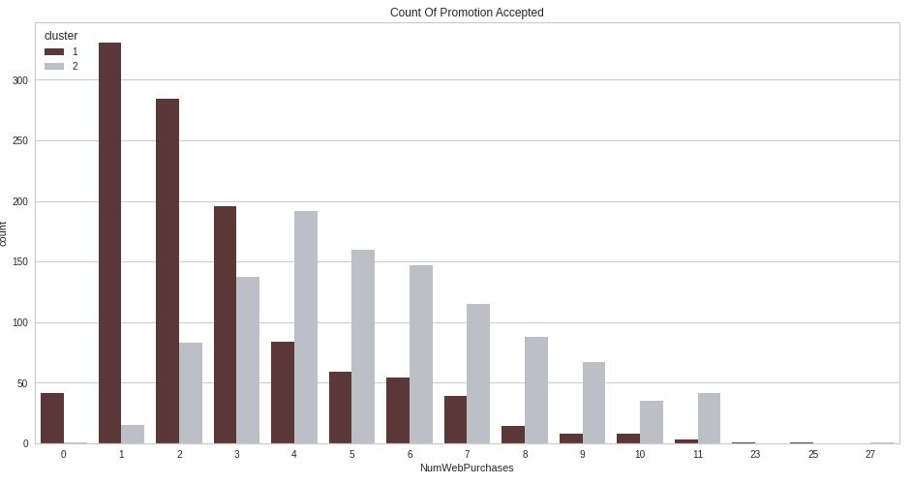
Modeling
k별 군집 특성 ; k=2
5. 구매한 방법에 따른 그룹 차이
NumWebVisitsMonth
NumWebPurchases

Slide 27
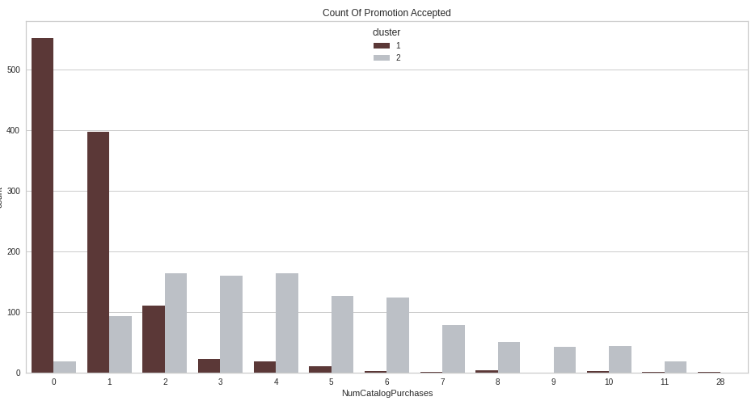
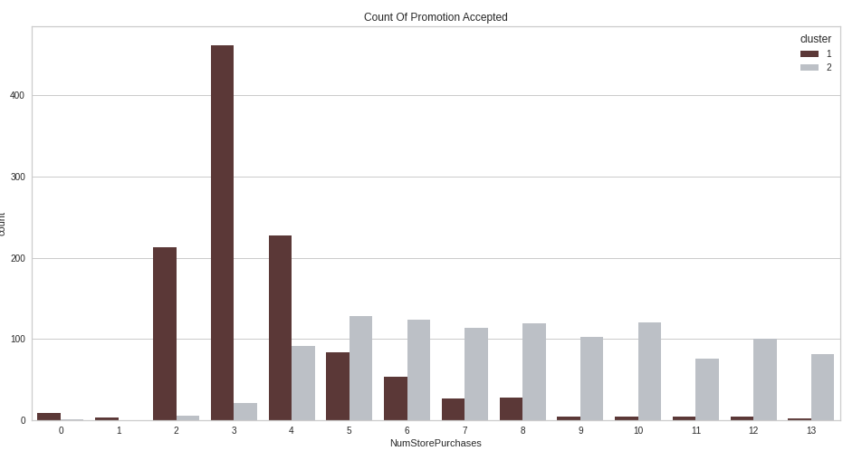
Modeling
k별 군집 특성 ; k=2
5. 구매한 방법에 따른 그룹 차이
NumCatalogPurchases
NumStorePurchases

Slide 28
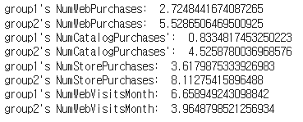
Modeling
k별 군집 특성 ; k=2
5. 구매한 방법에 따른 그룹 차이
0 < totalmntspent < 800 : 그룹1
0 < totalmntspent < 2500: 그룹2
이라는 결과를 봤을 때 구매한 방법에 따른 구매 횟수도 모두 group2가 높다.
다만 지난 한달동안 웹사이트에 방문한 수는 그룹1이 더 높다는 걸 알 수 있다.

Slide 29
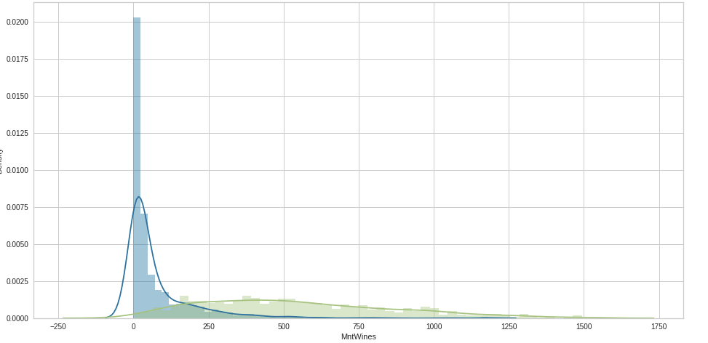
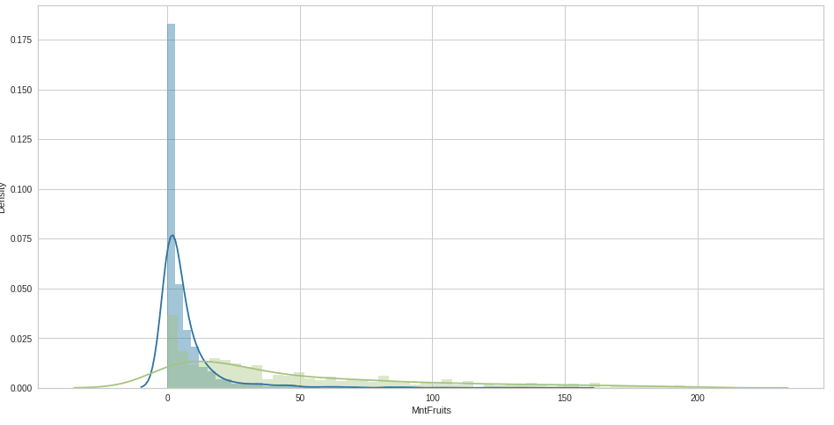
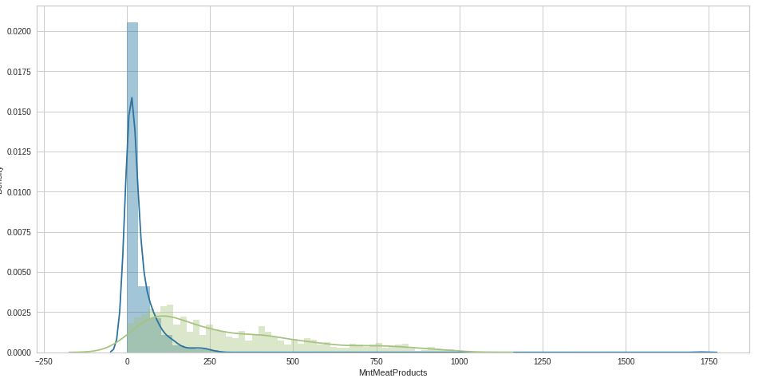
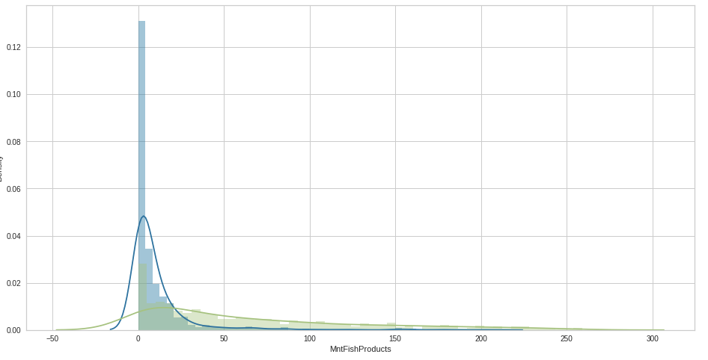
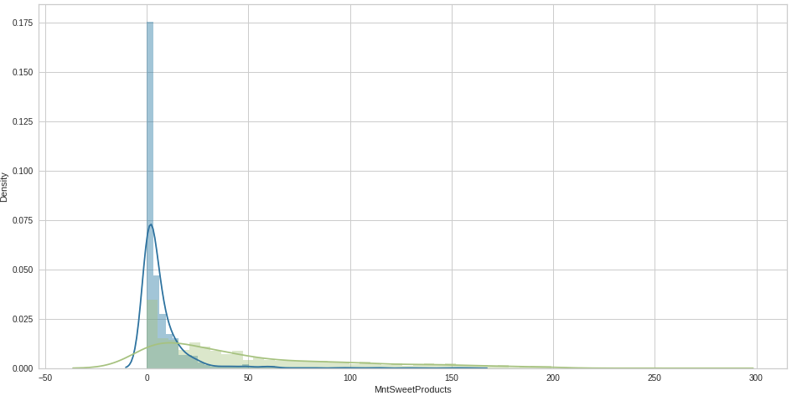
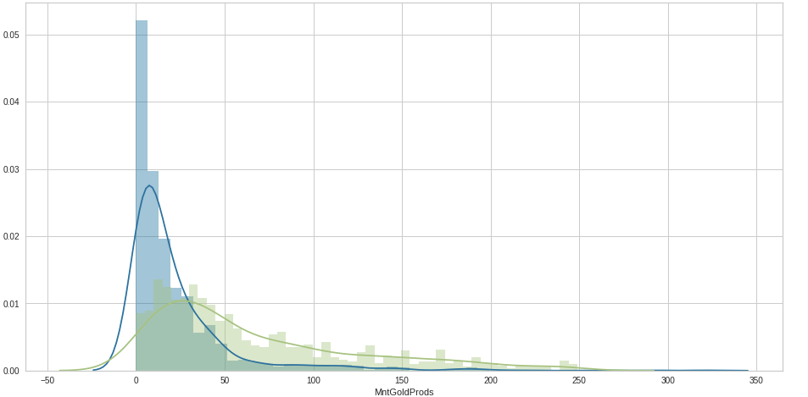
Modeling
k별 군집 특성 ; k=2
6. 구매한 제품에 따른 그룹 차이
Wine
Fruits
Meat
Fish
Sweet
Gold

Slide 30


Modeling
k별 군집 특성 ; k=2
7. 결론
그룹 1과 2를 나누는 가장 큰 기준은 Income과 TotalMntSpent가 되고 사실 Income이 높으니 TotalMntSpent값이 높은건 당연해지고,TotalMntSpent값이 높은 그룹이 더 많은 제품을 구매하고 더 많은 횟수를 구매하기 때문에 실질적인 기준은 Income인 것 같다.
나이, 아이의 여부, 교육수준, 가입날짜는 그룹을 나누는데 영향을 미치지 않았다.

Slide 31



Modeling
k별 군집 특성 ; k=3
1차원 분석 - BY 수익, 총 구매건수, 총 지출액수
< Income : 총 수입 >
< TotalMntSpent : 지출총액>
< TotalNumPurchased : 총 구매 건수>
지출총액에선 ● 군집 1 < ● 군집 0 < ● 군집 2 가 확연이 보임
하지만 총 구매건수를 보면 ● 군집 0 과 ● 군집 2 가 겹침.
즉, ● 군집 0 과 ● 군집 2 는 구매 횟수는 비슷하지만 ● 군집 2가 한 번 살 때
더 많이, 더 비싼 품목을 구매할 가능성이 높다.
Income을 기준으로,
● 군집 1 : 저소득층, ● 군집 0 : 중산층, ● 군집 2 :고소득층

Slide 32

Modeling
k별 군집 특성 ; k=3
1차원 분석 - BY 품목별 구매
와인
육류
간식
저소득층이었던 ● 군집 1이 확연하게 제품들을 적게 구매함.
● 군집 0 , ● 군집 2 는 비슷하지만 고소득층인 ● 군집 2 가 더 많이 구매
과일
생선
금속품

Slide 33

Modeling
k별 군집 특성 ; k=3
1차원 분석 - BY 품목별 구매
와인
육류
간식
Meat, Sweet, Fruit, Fish에서
● 군집 0 , ● 군집 2 의 구매 차이가 꽤 남
과일
생선
금속품
< ● 군집 0 , ● 군집 2 의 분포를 자세히 보기 위해 확대 >

Slide 34



Modeling
상관관계 분석에서 다른 변수들과 가장 높은 상관계수를 가지는 변수가 Income, 그 다음으로 TotalMntSpent임
k별 군집 특성 ; k=3
Income과 TotalMntSpent와의 산점도 분석 결과 가장 군집이 뚜렷하게 나타남
Income이 증가할수록 TotalMntSpent 역시 증가하는 경항을 보임
2차원 분석
⇒ 군집화가 잘 나타나는 변수 사용

Slide 35

Modeling
k별 군집 특성 ; k=3
2차원 분석 - BY 품목별 구매
🍷
🍖
🍭
Income 별 각 품목 지출액
품목 1; 와인 🍷
품목 2; 육류 🍖
품목 3; 당류 🍭
품목 4; 과일 🍇
품목 5; 어류 🎣
품목 6; 금 💎
● 군집 1은 저소득 / 모든 품목에서 가장 적게 구매
● 군집 0은 중간층 / 모든 품목에서 중간 수준으로 구매
● 군집 2는 고소득 / 모든 품목에서 가장 많이 구매
🍇
🎣
💎

Slide 36

Modeling
k별 군집 특성 ; k=3
2차원 분석 - BY 품목별 구매
🍷
🍖
🍭
총 구매건수 별 각 품목 지출액
품목 1; 와인 🍷
품목 2; 육류 🍖
품목 3; 당류 🍭
품목 4; 과일 🍇
품목 5; 어류 🎣
품목 6; 금속류💎
● 군집 1은 저소득 / 모든 품목에서 가장 적게 구매
와인, 금 품목에서는 ● 군집 0와 ● 군집 2의 차이가 크지 않음
육류, 당류, 과일, 어류 품목에서는 ● 군집 2가 ● 군집 0보다 더 많이 구매했으나 크게 뚜렷하지 않음
🍇
🎣
💎

Slide 37



Modeling
k별 군집 특성 ; k=4
< 모델 분포 >
< Income : 총 수입 >
< TotalMntSpent : 지출총액>
군집1의 경우 적게 분포해있음
Income을 기준으로,
● 군집 1 : 저소득층, ● 군집 0: 중산층,
● 군집 3: 중산층, ● 군집 2 :고소득층
지출총액의 경우 ● 군집 1 < ● 군집 3 < ● 군집 0 < ● 군집 2
즉, 수입이 많을수록 지출총액이 증가함을 알 수 있음
(∵지출총액은 수입에 비례)

Slide 38

Modeling
k별 군집 특성 ; k=4
■ 군집 별 특성 확인 : 품목 별 지출비용
< MntWines 🍷>
< MntFruits 🍇 >
< MntMeatProducts🍖>
< MntFishProducts 🎣>
< MntSweetProducts🍭>
< MntGoldProds 💎>
지출 비용의 경우
● 군집 1 , ● 군집 3 < ● 군집 0 , ● 군집 2
즉, 수입이 많을수록 각 품목 별 지출 비용도 증가함

Slide 39

Modeling
k별 군집 특성 ; k=4
■ 군집 별 특성 확인 : 구매 횟수
< NumDealsPurchases >
< NumWebPurchases >
< NumCatalogPurchases >
구매 횟수의 경우
● 군집 1 , ● 군집 3 < ● 군집 0 , ● 군집 2
즉, 수입이 많을수록 구매 횟수도 증가함
< NumStorePurchases >
< TotalNumPurchases >

Slide 40

Modeling
k별 군집 특성 ; k=4
■ 군집 별 특성 확인 : 캠페인 수락 여부
< AcceptedCmp1 >
< AcceptedCmp2 >
< AcceptedCmp3 >
< AcceptedCmp4 >
< AcceptedCmp5 >
< AcceptedCmp6 >
캠페인 수락 여부의 경우
● 군집 1 , ● 군집 3 < ● 군집 0 , ● 군집 2
즉, 수입이 많을수록 캠페인을 수락할 확률이 높음

Slide 41

Modeling
k별 군집 특성 ; k=4
■ 군집 별 특성 확인 : 교육
< Graduate >
< Postgraduate: Master, PhD >
< Undergraduate >
교육 수준의 경우
● 군집 1 에서 Undergraduate의 비율이 높음
● 군집 0 , ● 군집 2 에서 Postgraduate의 비율이 높음
즉, 수입이 많을수록 높은 교육수준을 갖고 있음

Slide 42

Modeling
k별 군집 특성 ; k=4
■ 군집 별 특성 확인 : Age, Partner, Children
< Age: 고객 나이 >
< Partner: 파트너 유무>
< Children: 자녀 수>
자녀 수의 경우
● 군집 1 , ● 군집 3 은 대부분 자녀가 1명 이상
● 군집 0 , ● 군집 2 는 대부분 자녀가 없거나 1명
고객 나이와 파트너 유무의 경우
군집 분류에 큰 영향을 미치지 않음

Slide 43




Modeling
k별 군집 특성 ; k=4
■ 변수 간 관계
각 군집 별 변수들의 평균, 표준편차, 최솟값, 최댓값, 분위수 등을 확인해봄
● 군집 2 :고소득층
● 군집 1 : 저소득층

Slide 44

Modeling
k별 군집 특성 ; k=4
■ 2차원 분석
🍷
🍖
🍭
Income 별 각 품목 지출액
품목 1; 와인 🍷
품목 2; 육류 🍖
품목 3; 당류 🍭
품목 4; 과일 🍇
품목 5; 어류 🎣
품목 6; 금 💎
● 군집 1은 저소득 / 모든 품목에서 가장 적게 구매
● 군집 0은 중간층 / 모든 품목에서 중간 수준으로 구매
● 군집 2는 고소득 / 모든 품목에서 가장 많이 구매
● 군집 3은 중간층 / 모든 품목에서 중간 수준으로 구매
🍇
🎣
💎

Slide 45

Modeling
k별 군집 특성 ; k=4
■ 2차원 분석
🍷
🍖
🍭
총 구매건수 별 각 품목 지출액
품목 1; 와인 🍷
품목 2; 육류 🍖
품목 3; 당류 🍭
품목 4; 과일 🍇
품목 5; 어류 🎣
품목 6; 금 💎
● 군집 1은 저소득 / 모든 품목에서 가장 적게 구매
모든 품목에서는 ● 군집 0와 ● 군집 2 의 차이가 크지 않음
와인, 육류, 당류 품목에서는 ● 군집 1과 ● 군집 3의 지출액이 다른 그룹보다 적음
🍇
🎣
💎

Slide 46
THANK YOU
https://github.com/jyoung19/Customer_Personality_Analysis

